Slide 1
Project Guide <Fab Simulator>
Software Development Team
2022. 09. 14

Slide 2
Project Guide
Project : 반도체 장비의 Throughput 을 구하는 Program 제작 (1시간에 몇 장의 Wafer를 Process 할 수 있는지 파악하는 Program) 각각의 동작 시간, Module 수를 변경해서 최적의 장비를 파악하기 위해서 사용.
구현 항목(수정)
Simulation(명칭 자유).cfg
(Simulation 의 환경 및 변수들을 저장하는 파일, 해당 파일을 통해 Load 시 cfg 파일 의 값과 동일한 Simulation 환경이 구성되어야 함)
Result(명칭 자유).csv
(Simulation Test를 통해 나온 결과 얼마의 시간 동안 몇 장의 Wafer의 작업을 진행하였는지[Throughput] )
LoadLock 과 ProcessModule 의 Slot 개수 및 Module 개수의 정의(범용으로 사용할 수 있도록 구현)
Process Module / Load Lock Module(PM Slot 개수 상관없이 구현)
1) PM 모듈 수량 : 1 ~ 6 / LL 모듈 수량 : 1~4
2) PMSlot 수 : 1~ 6 / LL Slot 수 : 1 ~ 25
LPM 25장(혹은 사용자 설정 값)의 작업이 다 끝났으면 바로 옆 LPM에 있는 Wafer 로 작업 진행
→ Wafer 를 끊임없이 Load, 작업이 전부 끝난 Wafer 가 가득 찬 LP는 Unload 후 새로운 Wafer 가 담긴 Load Port Load 진행
심화 구현
유전알고리즘을 통한 레이아웃 추천 기능 (가능하다면) → 구현 X
추가 구현
1. Clean Job Sequence 개념 추가 – 아래 Throughput 계산 방법 참고하여 Dummy Station 및 Job Sequence 계산 필요

Slide 3
Project Guide
Clean Job 에 대한 정의
: Wafer 의 Gas 증착 작업을 반복 하다보면 Process Module 내에 이물질이 발생하여 이를 방지 하기 위해 주기적으로 진행하는 Job
: 해당 Job 은 Dummy Wafer 로 진행합니다.
: Dummy Station 은 1개 고정 / Slot 개수는 12개입니다.
: Clean Job 은 Clean Job을 진행하는 PM의 모든 Slot 에 Dummy Wafer 를 채워야 진행 할 수 있습니다.
2. 추가 Parameter
: Batch Count : PM 별로 몇 번의 작업 후 Clean Job을 진행할 건지
: Clean Process Time : Clean Job 을 진행 하는데 걸리는 시간
3. Throughput = Total Time – Total Clean Time(Dummy Wafer가 Clean Job 을 진행하고 Dummy Station 으로 돌아오는데 까지 걸린 모든 시간)
※ Total Clean Time은 아래 Clean Job Sequence에 예시를 포함하고 있으니 참고해서 시간 적용 바랍니다.

Slide 4
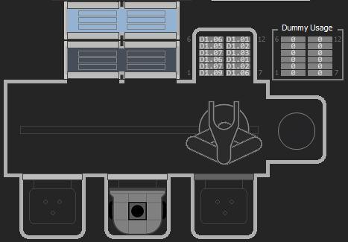
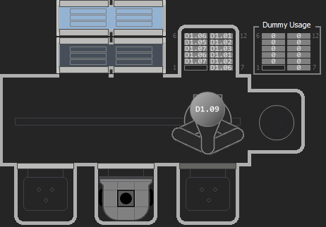
Clean Job Sequence
Goto Dummy Station
2. Pick Dummy Wafer(ATM)
Dummy Station

Slide 5
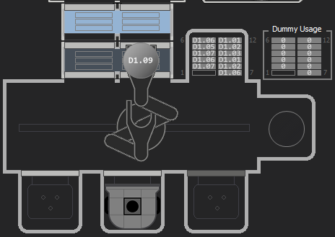
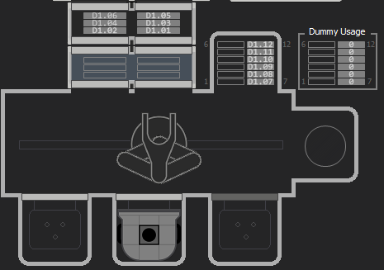
Clean Job Sequence
3. Place to Load Lock
4. LL 모두 채운 후 Pumping 진행

Slide 6
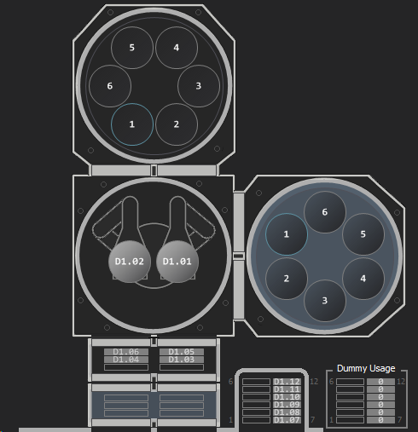
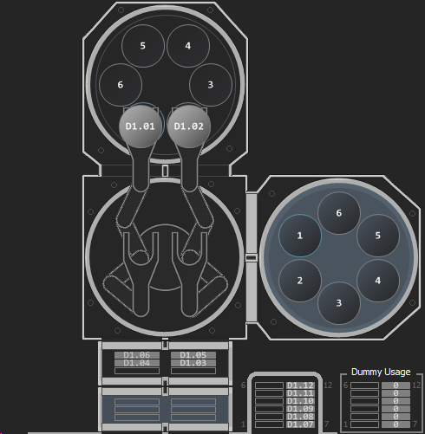
Clean Job Sequence
5. Pick Dummy Wafer(VAC)
6. Place to PM

Slide 7
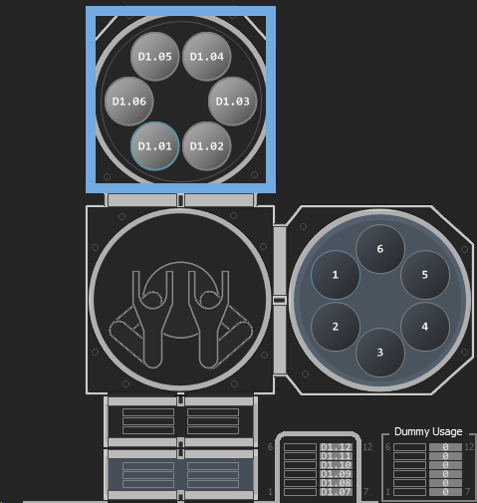
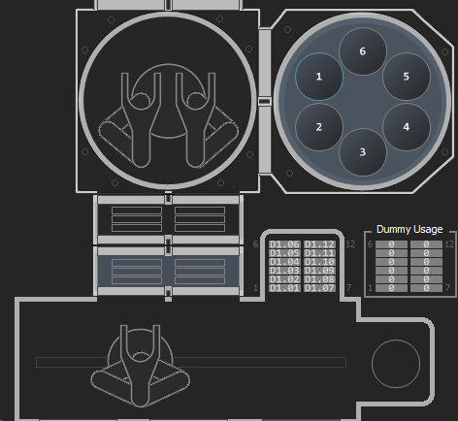
Clean Job Sequence
7. PM 모두 채운 후 Clean Job 진행
8. Clean Job 후 Dummy Station 으로 Dummy Wafer Place
9. Total Clean Time : 1 ~ 8번까지 걸린 모든 시간 합계
Main Job 진행 – Batch Count 도달 - Clean Job 진행 시작(Clean Job No.1) – Clean Job 종료(Clean Job No.8) – Main Job 진행

